Slide 1
Matériel complémentaire
Introduction aux géosynthétiques
TRB Webinar
Prof. Chungsik Yoo

Slide 2
Road Transportation Systems Engineering Development in the Sub-Saharan Africa – Modern EU Master Programme & Capacity Building

Slide 4
Webinaire TRB : introduction aux géosynthétiques
Introduction à géosynthétiques – Prof. Chungsik Yoo, President de Le International géosynthétiques Society (IGS)
Ce webinaire était parrainé par les comités techniques permanents du TRB sur la mécanique et le drainage des géomatériaux saturés et non saturés, les terrassements de transport, ainsi que l’instrumentation et la modélisation géotechniques.

Slide 5
Webinaire TRB : introduction aux géosynthétiques
Objectifs d’apprentissage :
Comprendre le concept fondamental et la définition des géosynthétiques
Identifier les principales catégories de géosynthétiques et leurs fonctions d’ingénierie
Reconnaître les applications typiques des géosynthétiques en géotechnique et en génie civil
Comprendre comment les géosynthétiques contribuent à la performance, à la durabilité et à la soutenabilité des infrastructures
Acquérir des connaissances introductives sur les développements actuels et l’utilisation pratique des matériaux géosynthétiques

Slide 6
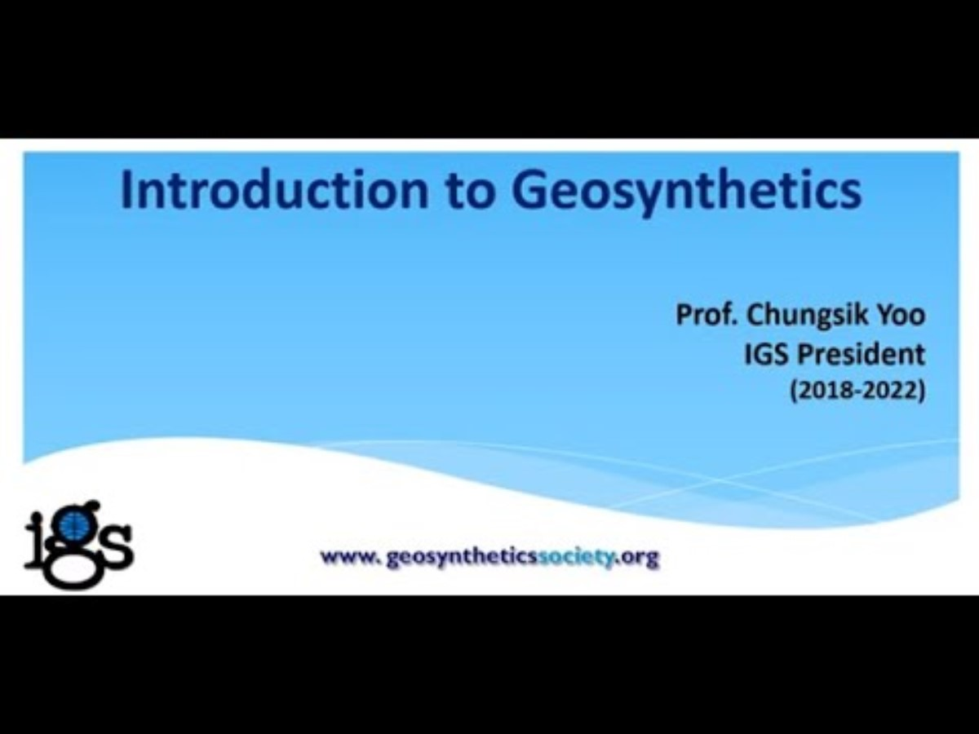
Webinaire TRB : introduction aux géosynthétiques

